Slide 1
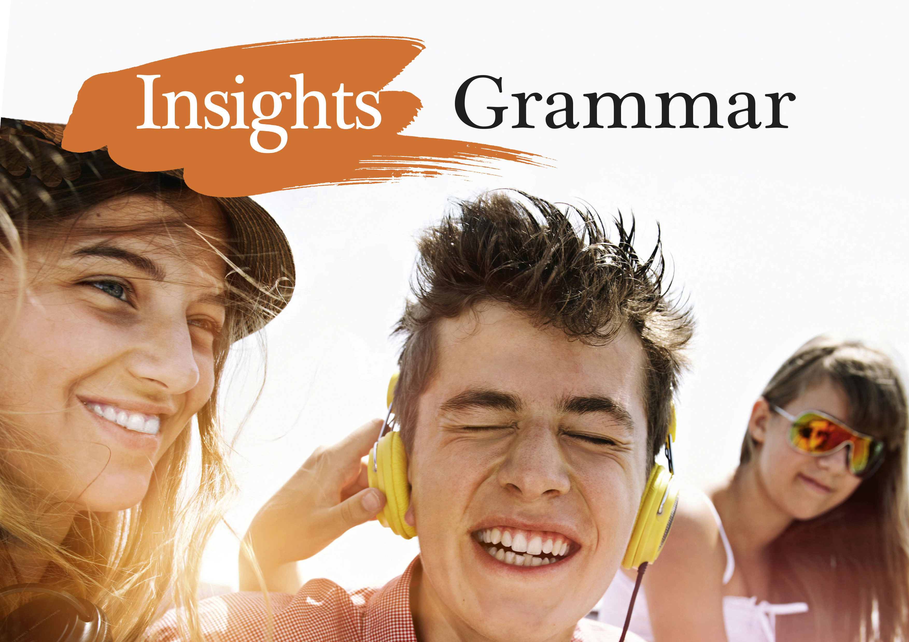

Slide 2
Artikkelit erisnimien yhteydessä
Mitä voit päätellä artikkelien käytöstä erisnimien yhteydessä?
My name is Bond, James Bond.
The baby was named Alison.
This is John Kelly, an IT specialist.
Henkilöiden nimien yhteydessä ei pääsääntöisesti käytetä artikkelia.

Slide 3
Artikkelit erisnimien yhteydessä
Miksi seuraavissa yhteyksissä artikkelia kuitenkin käytetään?
’Keeping Up With The Kardashians’ was a reality TV programme.
Who are the Kardashians?
The Jokinens live next door to us.
The Wright brothers were pioneers of aviation.
Monikollisten nimien yhteydessä vaaditaan määräinen artikkeli.

Slide 4
Artikkelit erisnimien yhteydessä
Entä seuraavien artikkelien käyttö?
A Miss Ridgeway called you and left a message.
She told you to call a John Kelly.
Do you mean the John Kelly, the IT specialist?
The Jonathan you’re talking about is not
the Jonathan I know and love.
Jos henkilöstä halutaan sanoa ’eräs’ tai ’muuan’, käytetään nimen edessä epämääräistä artikkelia.
Jos taas kyse on tietystä henkilöstä, on nimen edessä määräinen artikkeli.

Slide 5
Artikkelit erisnimien yhteydessä
Huomaa myös:
She really is the Mother Teresa of this century.
Määräistä artikkelia käytetään, jos henkilön nimeä rajoittaa of-rakenne
The previously mentioned John Kelly gave us a lecture.
I had a chance to have my picture taken with the famous Matt Damon.
tai jos nimeä edeltää adjektiiviattribuutti.

Slide 6
Artikkelit erisnimien yhteydessä
Huom! Artikkelia ei käytetä puhuttaessa tutusta henkilöstä tai käytettäessä tunneperäistä adjektiivia.
    poor, old Mrs Channing
    little Timothy
    eighteen-month-old Jason

Slide 7
Artikkelit erisnimien yhteydessä
Arvonimet
Jos henkilöön viitataan
arvonimi + erisnimi –yhdistelmällä, artikkelia ei tule.
President Roosevelt
Pope Pius IX
Princess Beatrice
Jos kuitenkin henkilöön viitataan pelkällä arvonimellä, on sen edessä määräinen artikkeli.
  The President signed the treaty.
  The Pope will give a mass at the Vatican.

Slide 8
Artikkelit: Maantieteelliset nimet
Mitä voit päätellä artikkelien käytöstä seuraavien maantieteellisten nimien yhteydessä?
Paris Finland
Canada Abu Dhabi
Europe Florida
Asia Lapland
Pääsäännön mukaan ’asutut paikat’ (kylät, kaupungit, kaupunginosat, osavaltiot, maat, maanosat, jne.) kirjoitetaan ilman artikkelia.

Slide 9
Artikkelit: Maantieteelliset nimet
Miksi kuitenkin näiden maiden nimissä on määräinen artikkeli?
the Netherlands,
the Philippines,
the United States (of America), the USA
the United Arab Emirates, the UA
Monikollisten maantieteellisten nimien edessä on määräinen artikkeli.

Slide 10
Artikkelit: Maantieteelliset nimet
Samoin määräistä artikkelia tarvitaan, jos maan/alueen nimessä on esim. ’kingdom’, ’state’, ’republic’, ’isle’, ’empire’ tai ’union’.
    the United Kingdom
    the Roman Empire
    the Dominican Republic
    the Isle of Man

Slide 11
Artikkelit: Maantieteelliset nimet
Mitä voit päätellä näiden maantieteellisten nimien artikkelien käytöstä?
Teneriffe – the Canary Islands
Florida – the Florida Keys
Mont Blanc – the Alps
Mount Elbert – the Rocky Mountains
Monikolliset maantieteelliset nimet saavat määräisen artikkelin nimen eteen.
Esim. yksittäiset saaret ja vuoret ovat ilman artikkelia.

Slide 12
Artikkelit: Maantieteelliset nimet
Entä mitä voit päätellä vesistöjen nimistä?
the Red Sea
the Baltic Sea
the Pacific (Ocean)
the Amazon River
the Nile
the Mississippi
the English Channel
the Panama Canal
* * *
Lake Saimaa
Lake Ladoga
Lake Tanganyika
Kaikkien muiden vesistöjen nimien yhteydessä ’the’, paitsi järvet ilman.

Slide 13
Artikkelit: Maantieteelliset nimet
Muuta huomattavaa artikkelien käytöstä maantieteellisten nimien kanssa:
the Sahara Desert
the Arabian Desert
’the’ + autiomaiden ja erämaiden nimet
Saint Petersburg is called the Venice of the North.
The Rome of today is not the same as the Rome of my dreams.
of-rakenteen määrittäessä nimeä on artikkelia ’the’ käytettävä

Slide 14
Artikkelit: Ihmisten aikaansaannokset
Mieti kaupungin perusrakenteita: kaupunginosia, katuja, puistoja, toreja, (lento)asemia, kirkkoja, linnoja, kouluja, tavarataloja, jne.
New York, Brooklyn, Broadway, Regent Street,
Hyde Park, Piccadilly Circus, Times Square,
Penn Station, Platform 9 ¾ at King’s Cross Station,
Gatwick airport, Helsinki Cathedral, Buckingham Palace,
Harvard University, Selfridges, etc.
Kaupunkien perusrakenteisiin kuuluvien paikkojen nimet ovat pääsääntöisesti ilman artikkelia.

Slide 15
Artikkelit: Ihmisten aikaansaannokset
Vapaa-aikaan liittyvien paikkojen nimiin liittyy yleensä määräinen artikkeli ’the’.
Tunnetko seuraavat paikat?
1. the Royal Albert Hall & the Vienna State Opera
2. the Savoy & the Waldorf Astoria
3. the LondoPalladium & the Globe
1. konserttisaleja
2. hotelleja
3. teattereita

Slide 16
Artikkelit: Ihmisten aikaansaannokset
Tunnetko seuraavat paikat?
4. the British Museum & the Ateneum
5. the Rose and Crown & the Red Lion
6. the Odeon & the Paramount Theater
4. museoita
5. pubeja
6. elokuvateattereita

Slide 17
Artikkelit: Ihmisten aikaansaannokset
’the’ + siltojen, tunnelien, ratojen, jne. nimet
Esim.
the Sydney Harbour Bridge
the Brooklyn Bridge
the Päijänne Water Tunnel
the Channel Tunnel
the Trans-Siberian Railway

Slide 18
Artikkelit: Ihmisten aikaansaannokset
’the’ + laivojen tai lentokoneiden nimet
Esim.
the Titanic, the Queen Elizabeth 2
the Hindenburg, the Spirit of St. Louis
englanninkielisten sanomalehtien nimissä on ’the’, aikakauslehtien nimissä ei ole artikkelia
Esim.
the Times, the Washington Post
Time, National Geographic

Slide 19
Activate
’A’/’an’, ’the’ vai ’—’ (ei artikkelia)?
1. There are three Alans working here. Which do you want?
– I want ____ Alan who works in the PR department.
2. ___ Smiths are coming to ___ dinner.
3. Can we get takeaway from ___ Chefs of Tandoori?
4. Yesterday we had ___ delicious dinner at ___ Ritz.
the
The
—
the
a
the

Slide 20
Activate
’A’/’an’, ’the’ vai ’—’ (ei artikkelia)?
a
5. There is ___ Chris Hemsworth calling. – What, you’ve got to be kidding! Do you mean ___ Christ Hemsworth, ___ actor?
6. Are ___ Hemsworth brothers the greatest thing to come out of Australia?
7. The boys were all born in ___ Melbourne, but ___ Hemsworth family also lived in the outback.
the
the
the
—
the

Slide 21
Activate
’A’/’an’, ’the’ vai ’—’ (ei artikkelia)?
8. About 250 years ago ____ Captain James Cook arrived on the East coast of ___ Australia.
9. ___ Captain later also sailed to ___ Hawaii Islands.
10. ___ native Hawaiians first believed ___ Captain Cook to be ___ god but later, after a dispute, they cruelly killed him.
11. He had tried to find ___ sea route between ___ Atlantic and ___ Pacific Ocean.
—
—
The
the
The
—
a
a
the
the

Slide 22
Activate
’The’ vai ’—’ (ei artikkelia)?
12. Welcome to ___ Zadar, a town in ___ northern Dalmatia, in ___Croatia!
13. You will enjoy ___ sunny Adriatic Sea and ___ Zadar archipelago.
14. Visit ___ Premuda, an idyllic island and dive to see the wreckage of a ship, ___ St Istvan.
15. ___ Dinara is the highest peak in ___ Dinaric Alps, and ___ Lake Vrana is the largest lake.
—
—
—
the
the
—
the
—
the
—

Slide 23
Activate
’The’ vai ’—’ (ei artikkelia)?
—
the
16) Another name for ___ Denmark is ___ Kingdom of
Denmark.
17) The population of ___ Republic of Nauru is about
10,000.
18) We flew to ___ New York from ___ Miami Intl Airport.
19) ___ Hyde Park is a very large park in ___ central London.
20) Julie is a student at ___ Lancaster University.
the
—
—
—
—
—

Slide 24
Activate
’The’ vai ’—’ (ei artikkelia)?
21) Have you ever been to ___ Science Museum?
22) If you're looking for a good shoe shop,
I recommend ___ Murray’s.
23) For a nice pub, I would recommend ___ Anchor Inn.
24) ___ Grand Hotel is in ___ Baker Street.
25) There was an open air concert on ___ Time Square.
the
—
the
The
—
—

